Slide 1
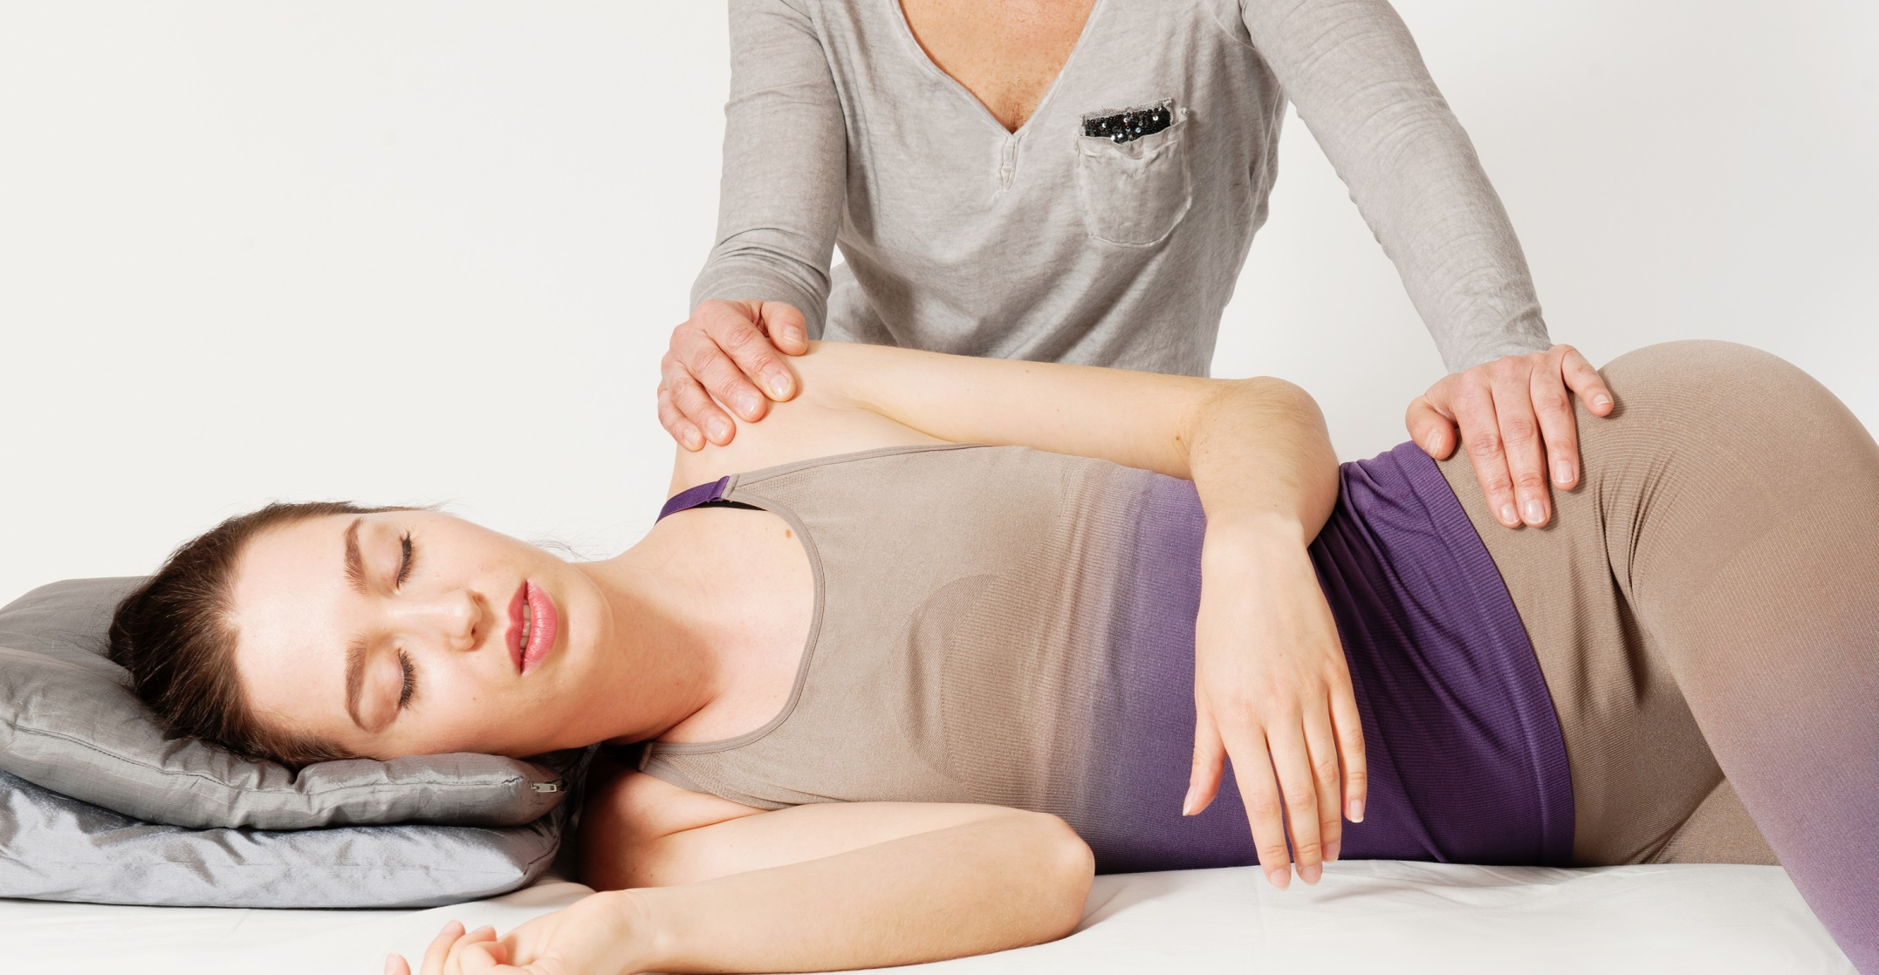

Une méthode de thérapie complémentaire
Polarité : la santé grâce au flux énergétique
Notes:
bbbb

Slide 2
Association suisse de polarité – PoVS
Fondée en 1988 en tant qu'association
Association depuis 1994
Compte actuellement près de 250 membres (AM, EM, PM, SM)
La PoVS est membre de l'OdA KT
Responsable de l'identification des méthodes (METID)
  Base pour la formation de thérapeute KT (BZ ou ED)

Slide 3
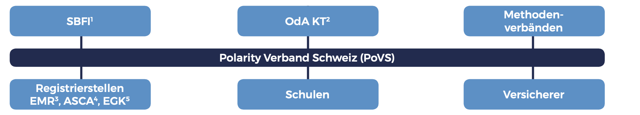

Le réseau PoVS

Slide 4
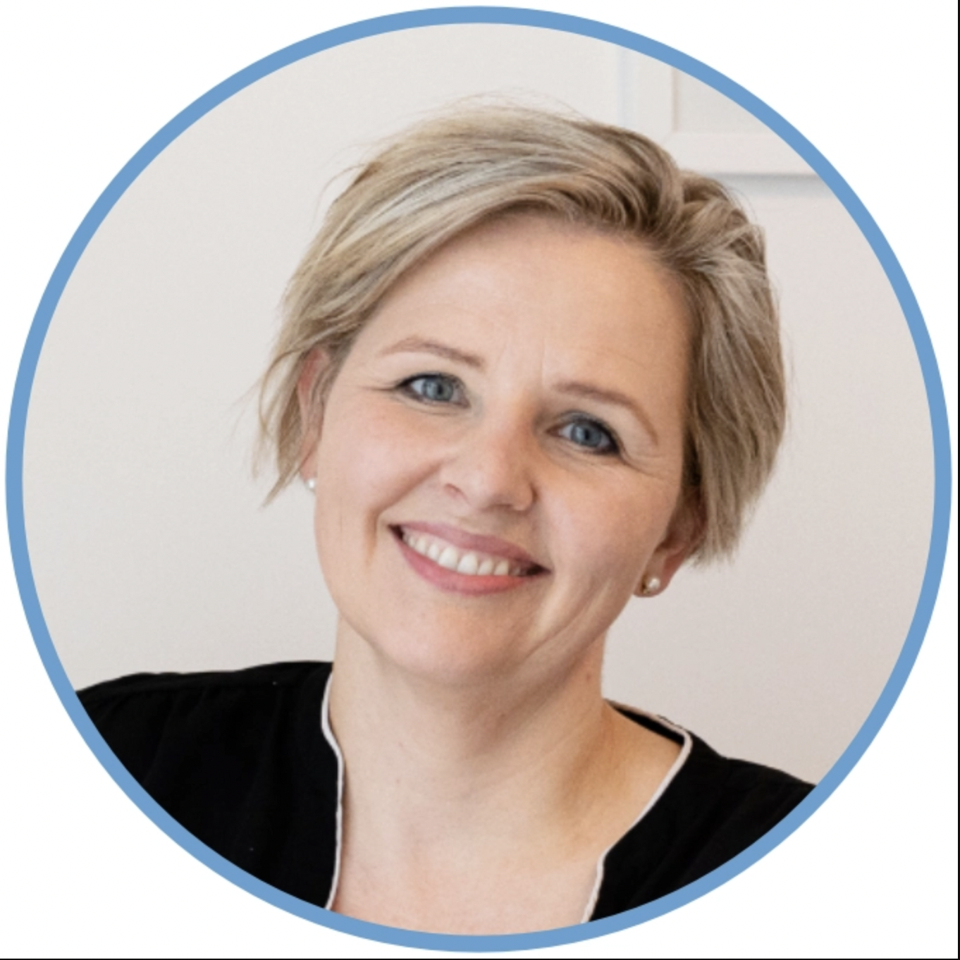
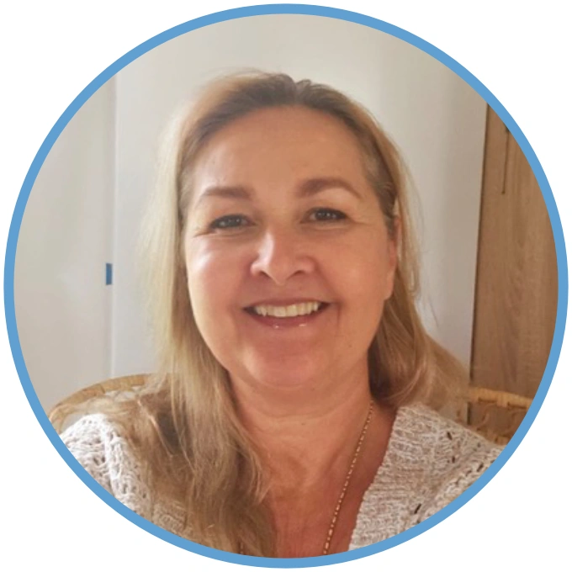
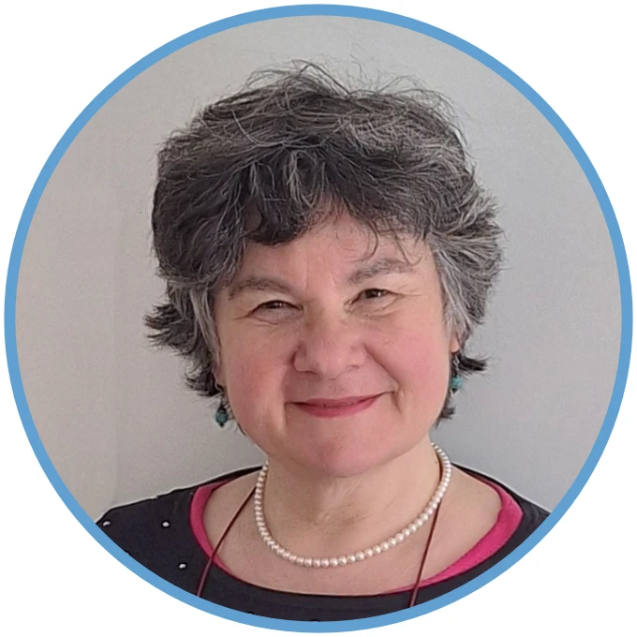
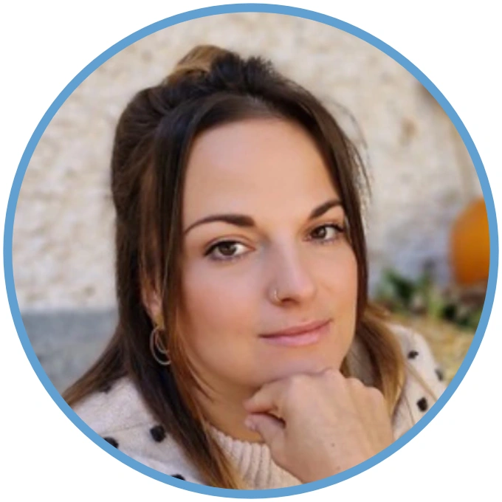
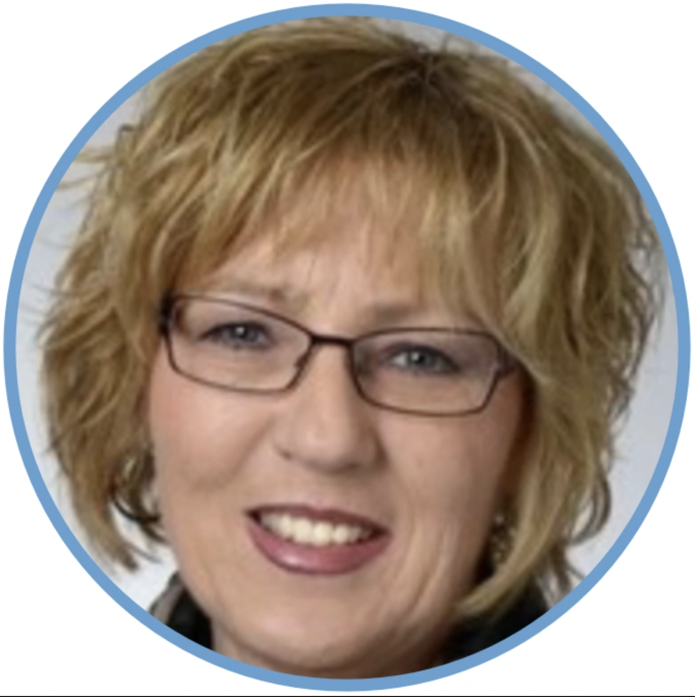
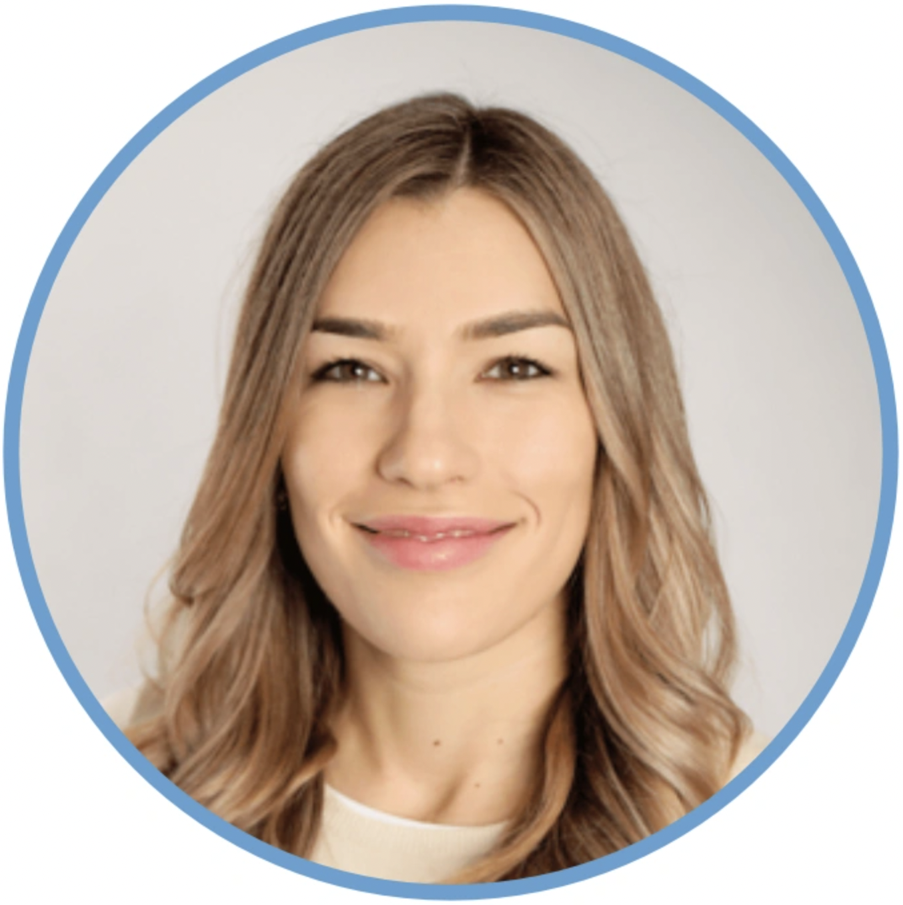
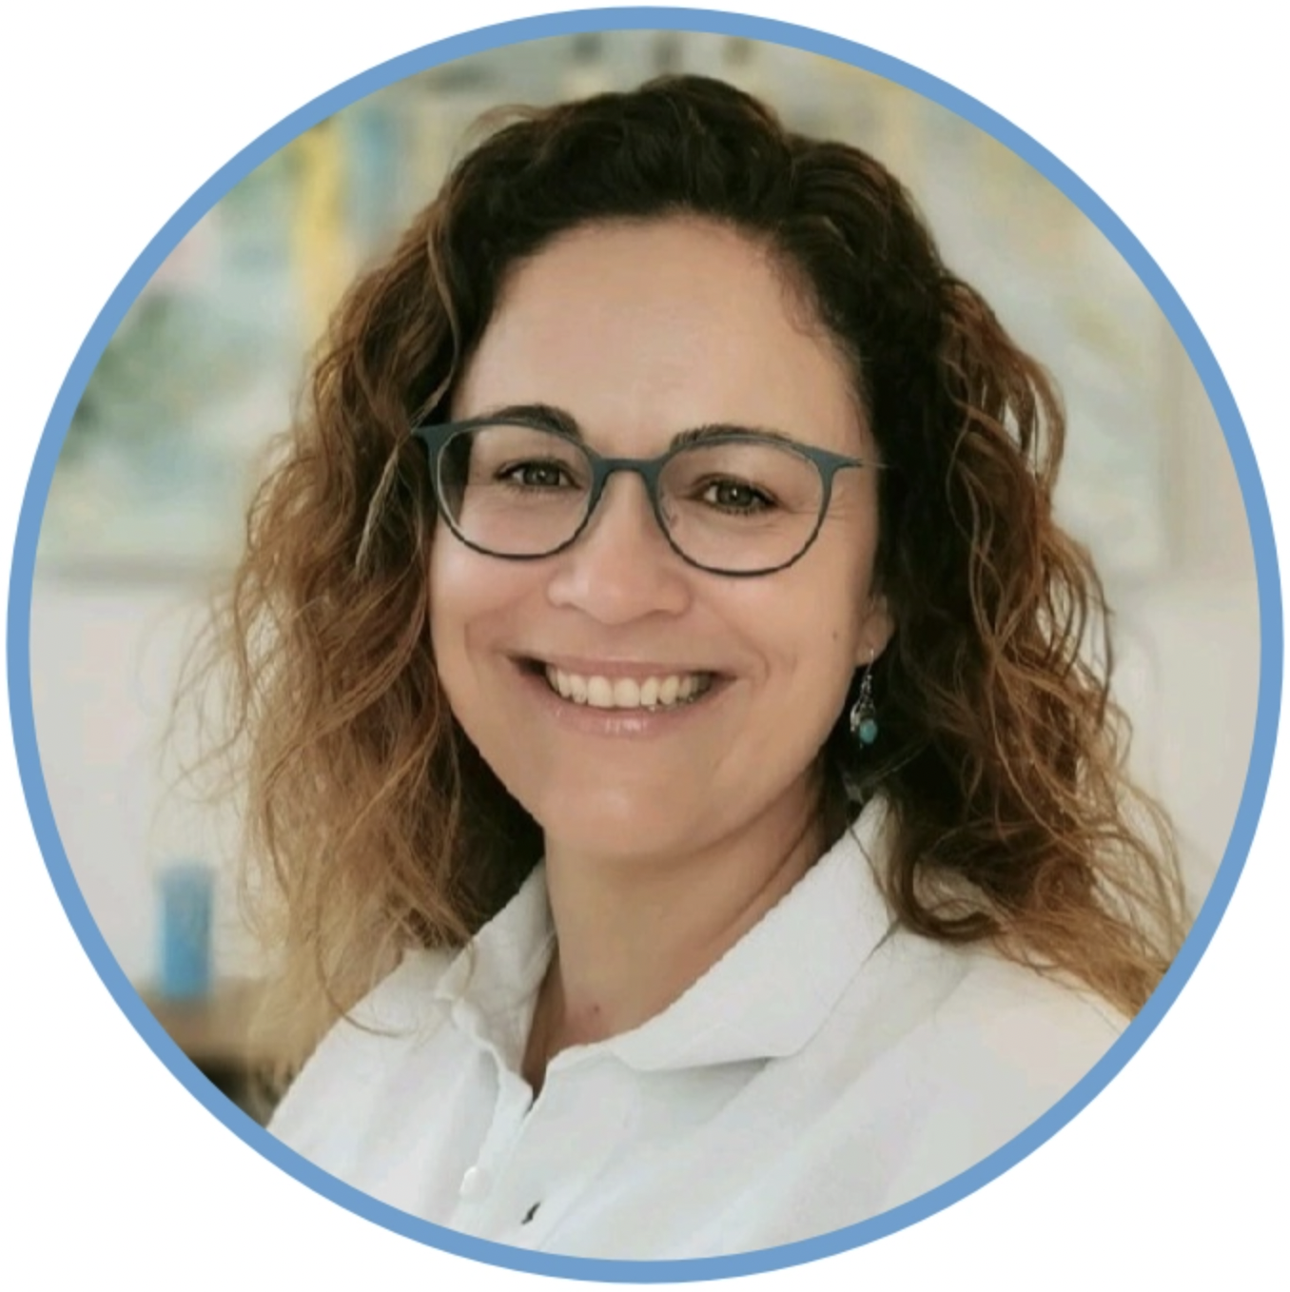
Comment nous nous organisons
MEMBRES
Présidence et comité directeur
Melanie Goumri
Carole Petter
Ceylan Kurz-Yasargil
Valeria Darpin
État-major
Groupes d'organisation
Membres Boutique
Réseaux sociaux
Suisse romande
Denise Hefti
Administration Comptabilité
Ann-Marie Schneider
Salons
Marianne Raschle
Caisse d'assurance maladie

Slide 5

Nos principales missions
Garantir à long terme la reconnaissance par les caisses d'assurance maladie
Défense des intérêts économiques professionnels des membres
Diffusion et promotion de la méthode
Mise en réseau avec les caisses d'assurance maladie, les associations faîtières, les fédérations, les organismes d'enregistrement et les écoles de polarité

Slide 6




Les avantages d'une adhésion à la PoVS
Organismes d'enregistrement et assureurs
Formation professionnelle et reconnaissance
Représentation des intérêts
Comment puis-je contribuer ?
Publicité
Avantages
Réseautage
Informations externes et internes

Slide 7

De nombreuses bonnes raisons de devenir membre
Assistance dans le quotidien professionnel, ouverture d'un cabinet et formation continue
Réductions sur l'assurance responsabilité civile professionnelle/d'entreprise
Possibilités de publicité pour ton cabinet
Réductions sur les logiciels professionnels pour cabinets
Bien informé grâce à la newsletter, au chat WhatsApp et au chat Threema
Droit de regard sur les questions de politique professionnelle
Réseautage entre Polarites, MG-Vers., excursions, célébrations d'anniversaire
Contrôle simplifié de la formation continue &lt;-&gt;EMR, ASCA
Réduction pour la procédure d'équivalence / examen professionnel supérieur OdA KT
Plateforme publicitaire sur l'intranet

Slide 8
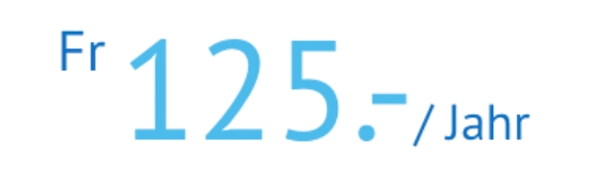
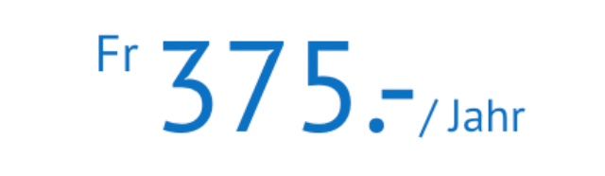
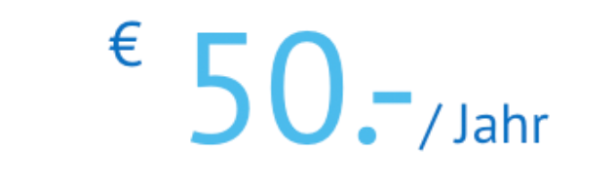
cotisations des membres
Étudiant
Thérapeute en polarité
Membre passif
Réseau
Praticiens diplômés en polarité en Suisse selon les conditions d'admission.
Frais d'adhésion : 50 CHF
Personnes qui ne remplissent pas entièrement les conditions requises pour devenir membre actif ou qui souhaitent soutenir l'association en tant que membre passif.
Praticiens diplômés en polarité hors de Suisse ayant les mêmes droits et obligations que les membres passifs de Suisse.
Formation dans le cadre d'un cursus diplômant reconnu.

Slide 9

Devenez membre PoVS
Soutien mutuel
Devenir visible
Expertise
Label de qualité
Connexion
Échange
Créativité
Communauté
Mise en œuvre des idées
Melanie Goumri
077 407 83 05
melanie@polarity-schweiz.ch
www.polarity-schweiz.ch
Confiance

